Slide 1
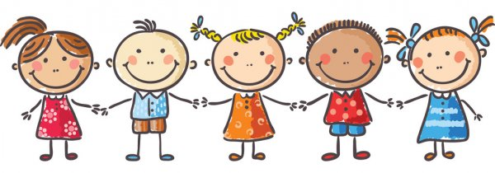
Tehetségnap
2.c osztály
2020-2021

Slide 2
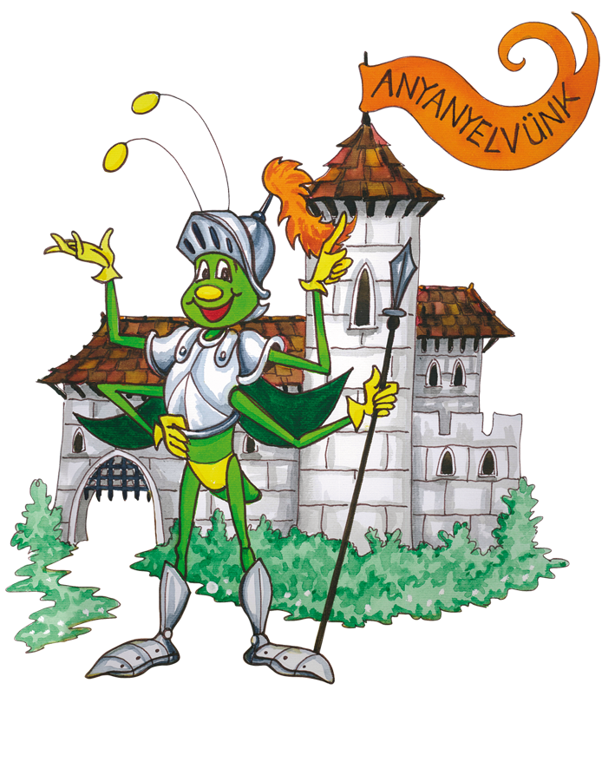
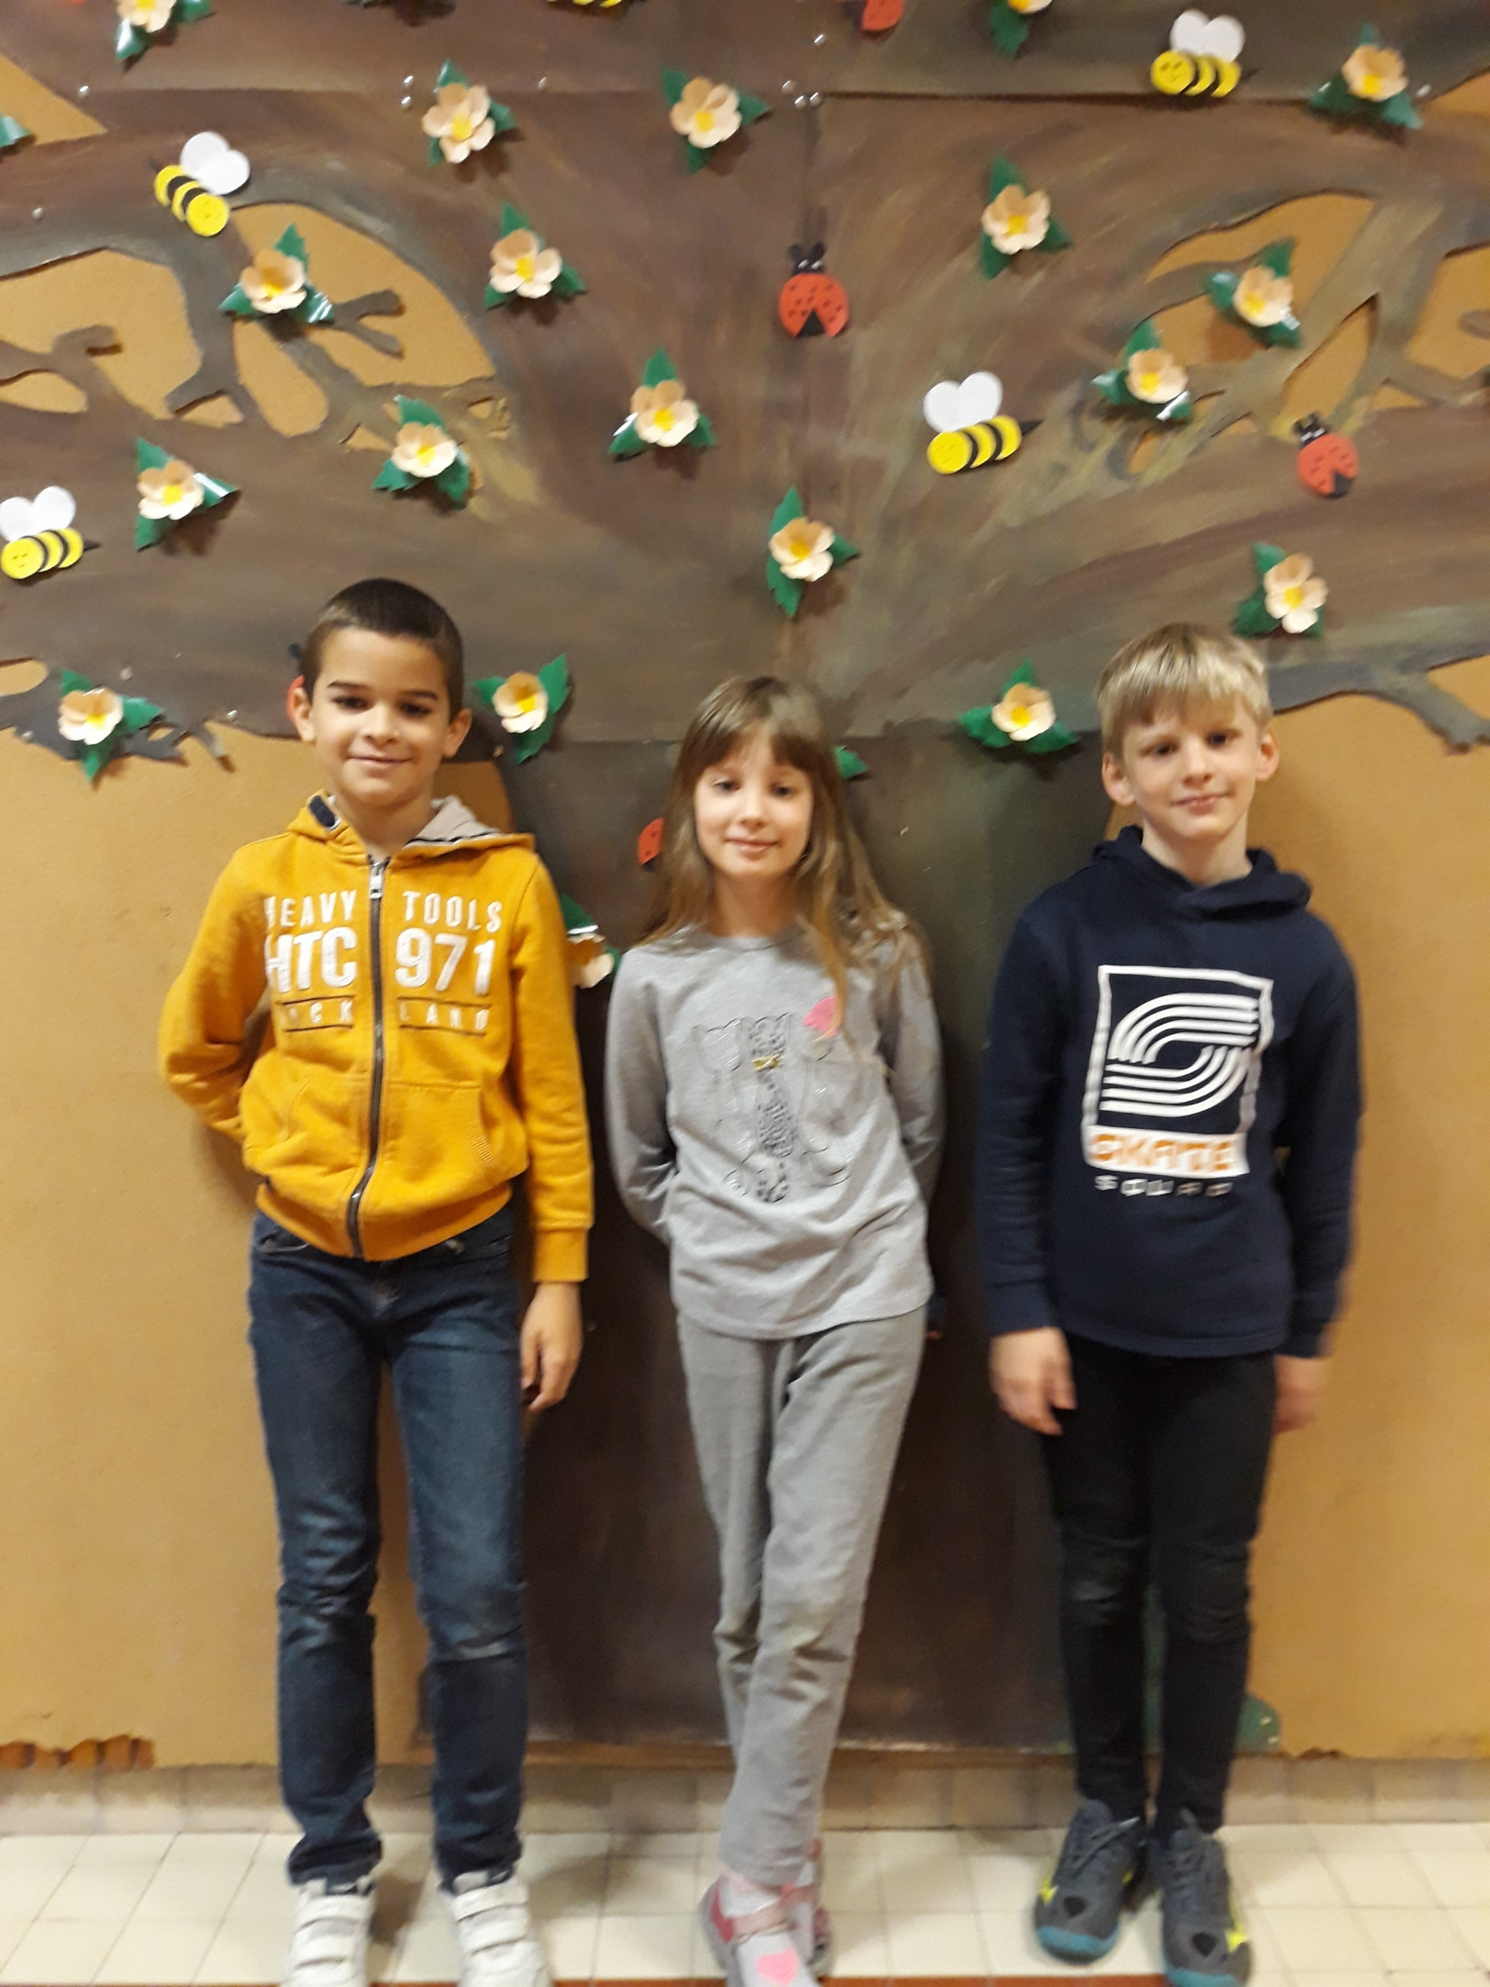
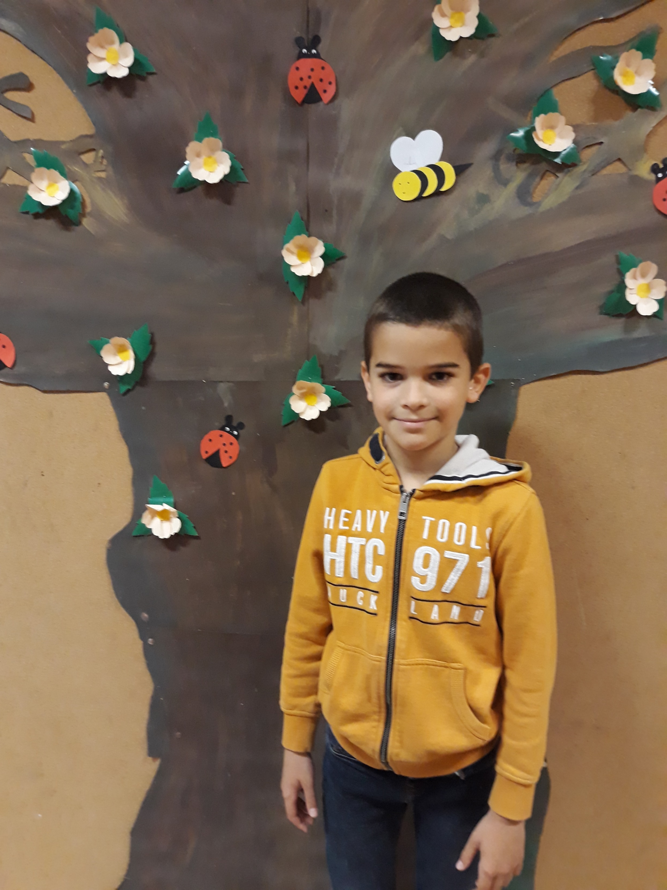
megyei döntő: Glant Olívia, Mándy Gergő, Kovács Benedek
országos döntőbe került: Kovács Benedek

Slide 3
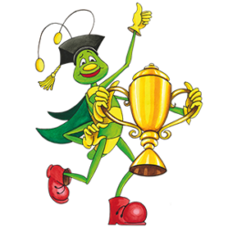
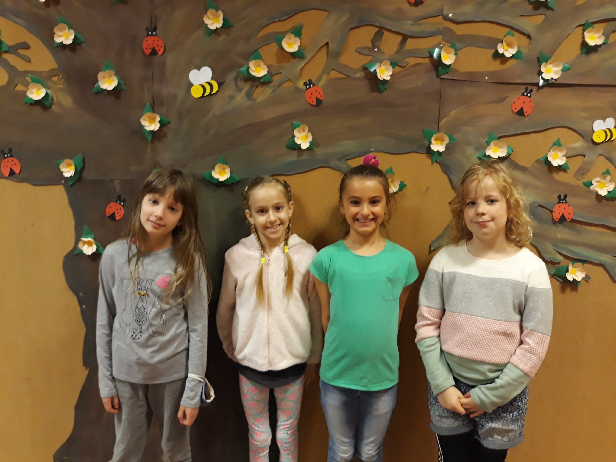
megyei döntő:
Beke Panna: matematika 1. hely, olvasás, szövegértés 4. hely
Király Laura: matematika 1. hely
Gombos Fruzsina: magyar nyelv 1. hely
Glant Olívia: angol 4. hely
országos döntőbe kerültek:
Gombos Fruzsina: magyar nyelv
Beke Panna: matematika
Király Laura: matematika

Slide 4
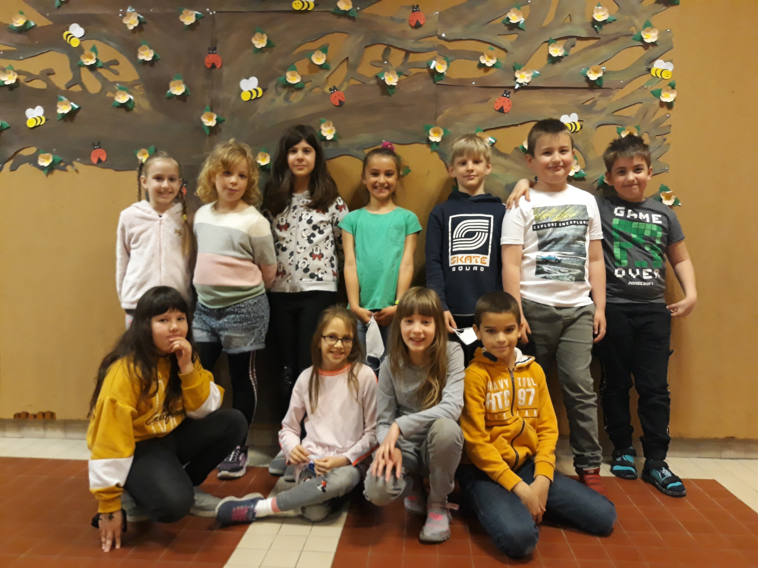
Zrínyi Ilona Matematikaverseny
Gombos Fruzsina, Beke Panna, Nagy Zsófia, Király Laura, Mándy Gergő, Sebestyén Marcell, Parádi Kende, Pocsai Anna Inez, Majos Boglárka, Glant Olívia, Kovács Benedek, Győrfi Milán

Slide 5
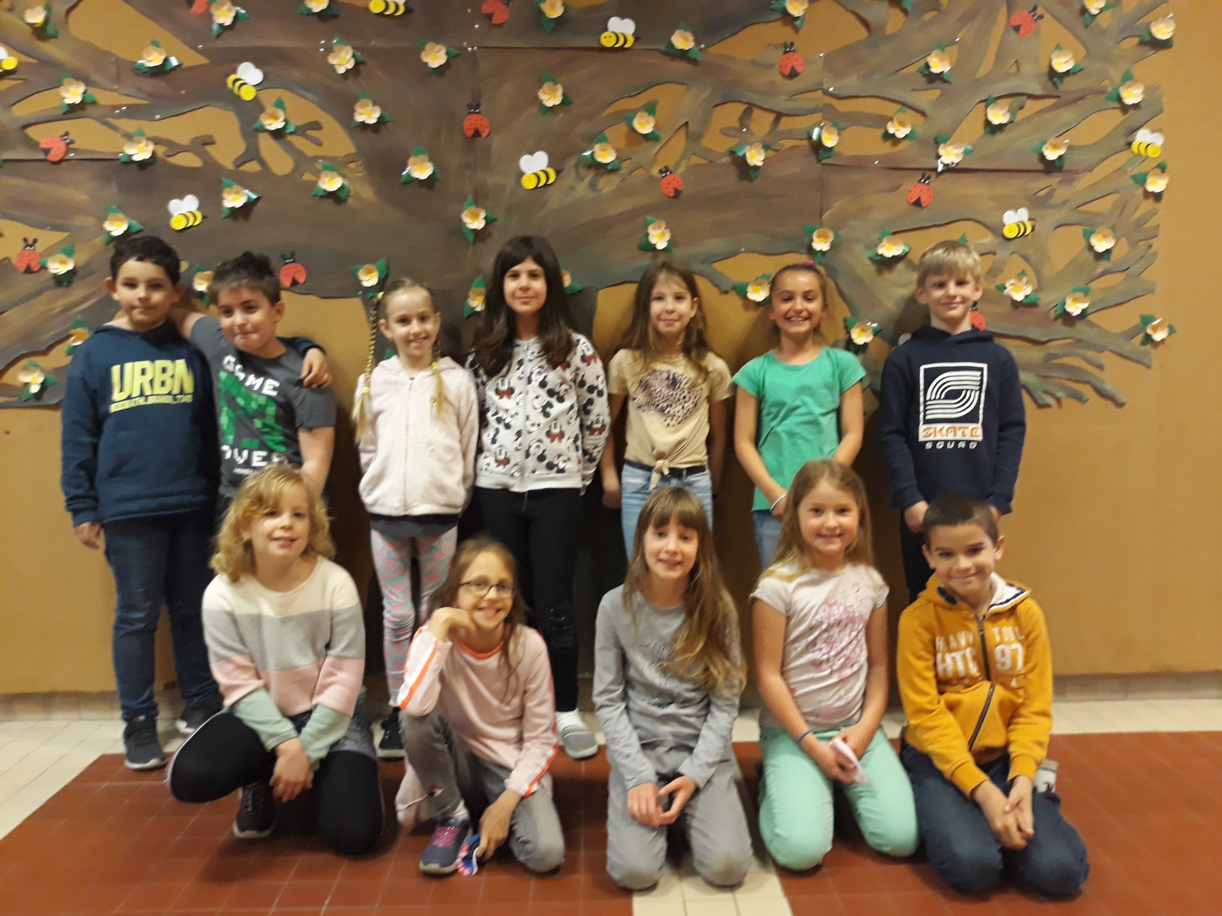
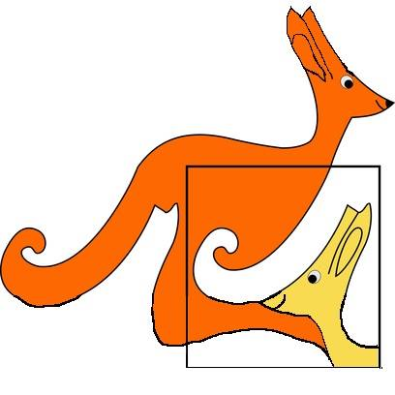
Nemzetközi Kenguru Matematikaverseny
Demeter Ádám,
Parádi Kende,
Gombos Fruzsina,
Nagy Zsófia,
Cserhalmi Anna Lili,
Király Laura,
Mándy Gergő,
Beke Panna,
Major Boglárka,
Glant Olívia,
Deák Alíz,
Kovács Benedek,
Győrfi Milán

Slide 6
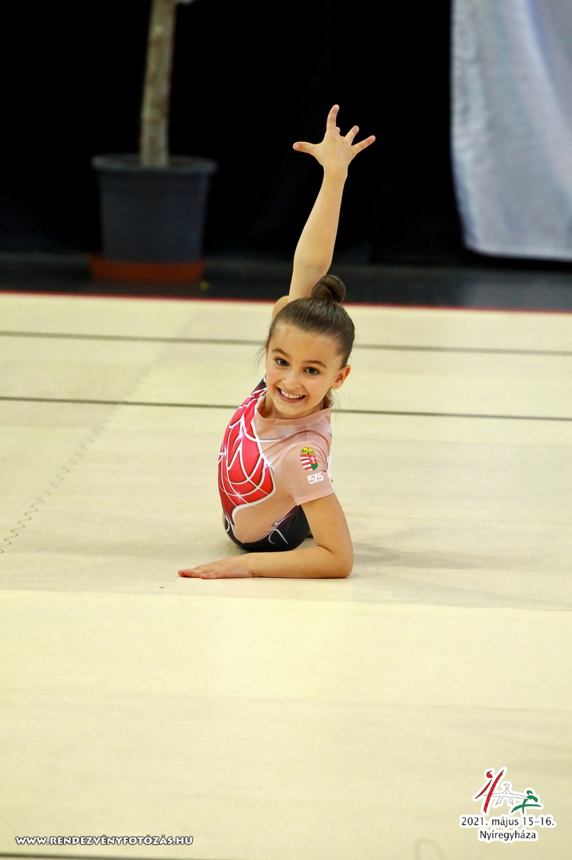
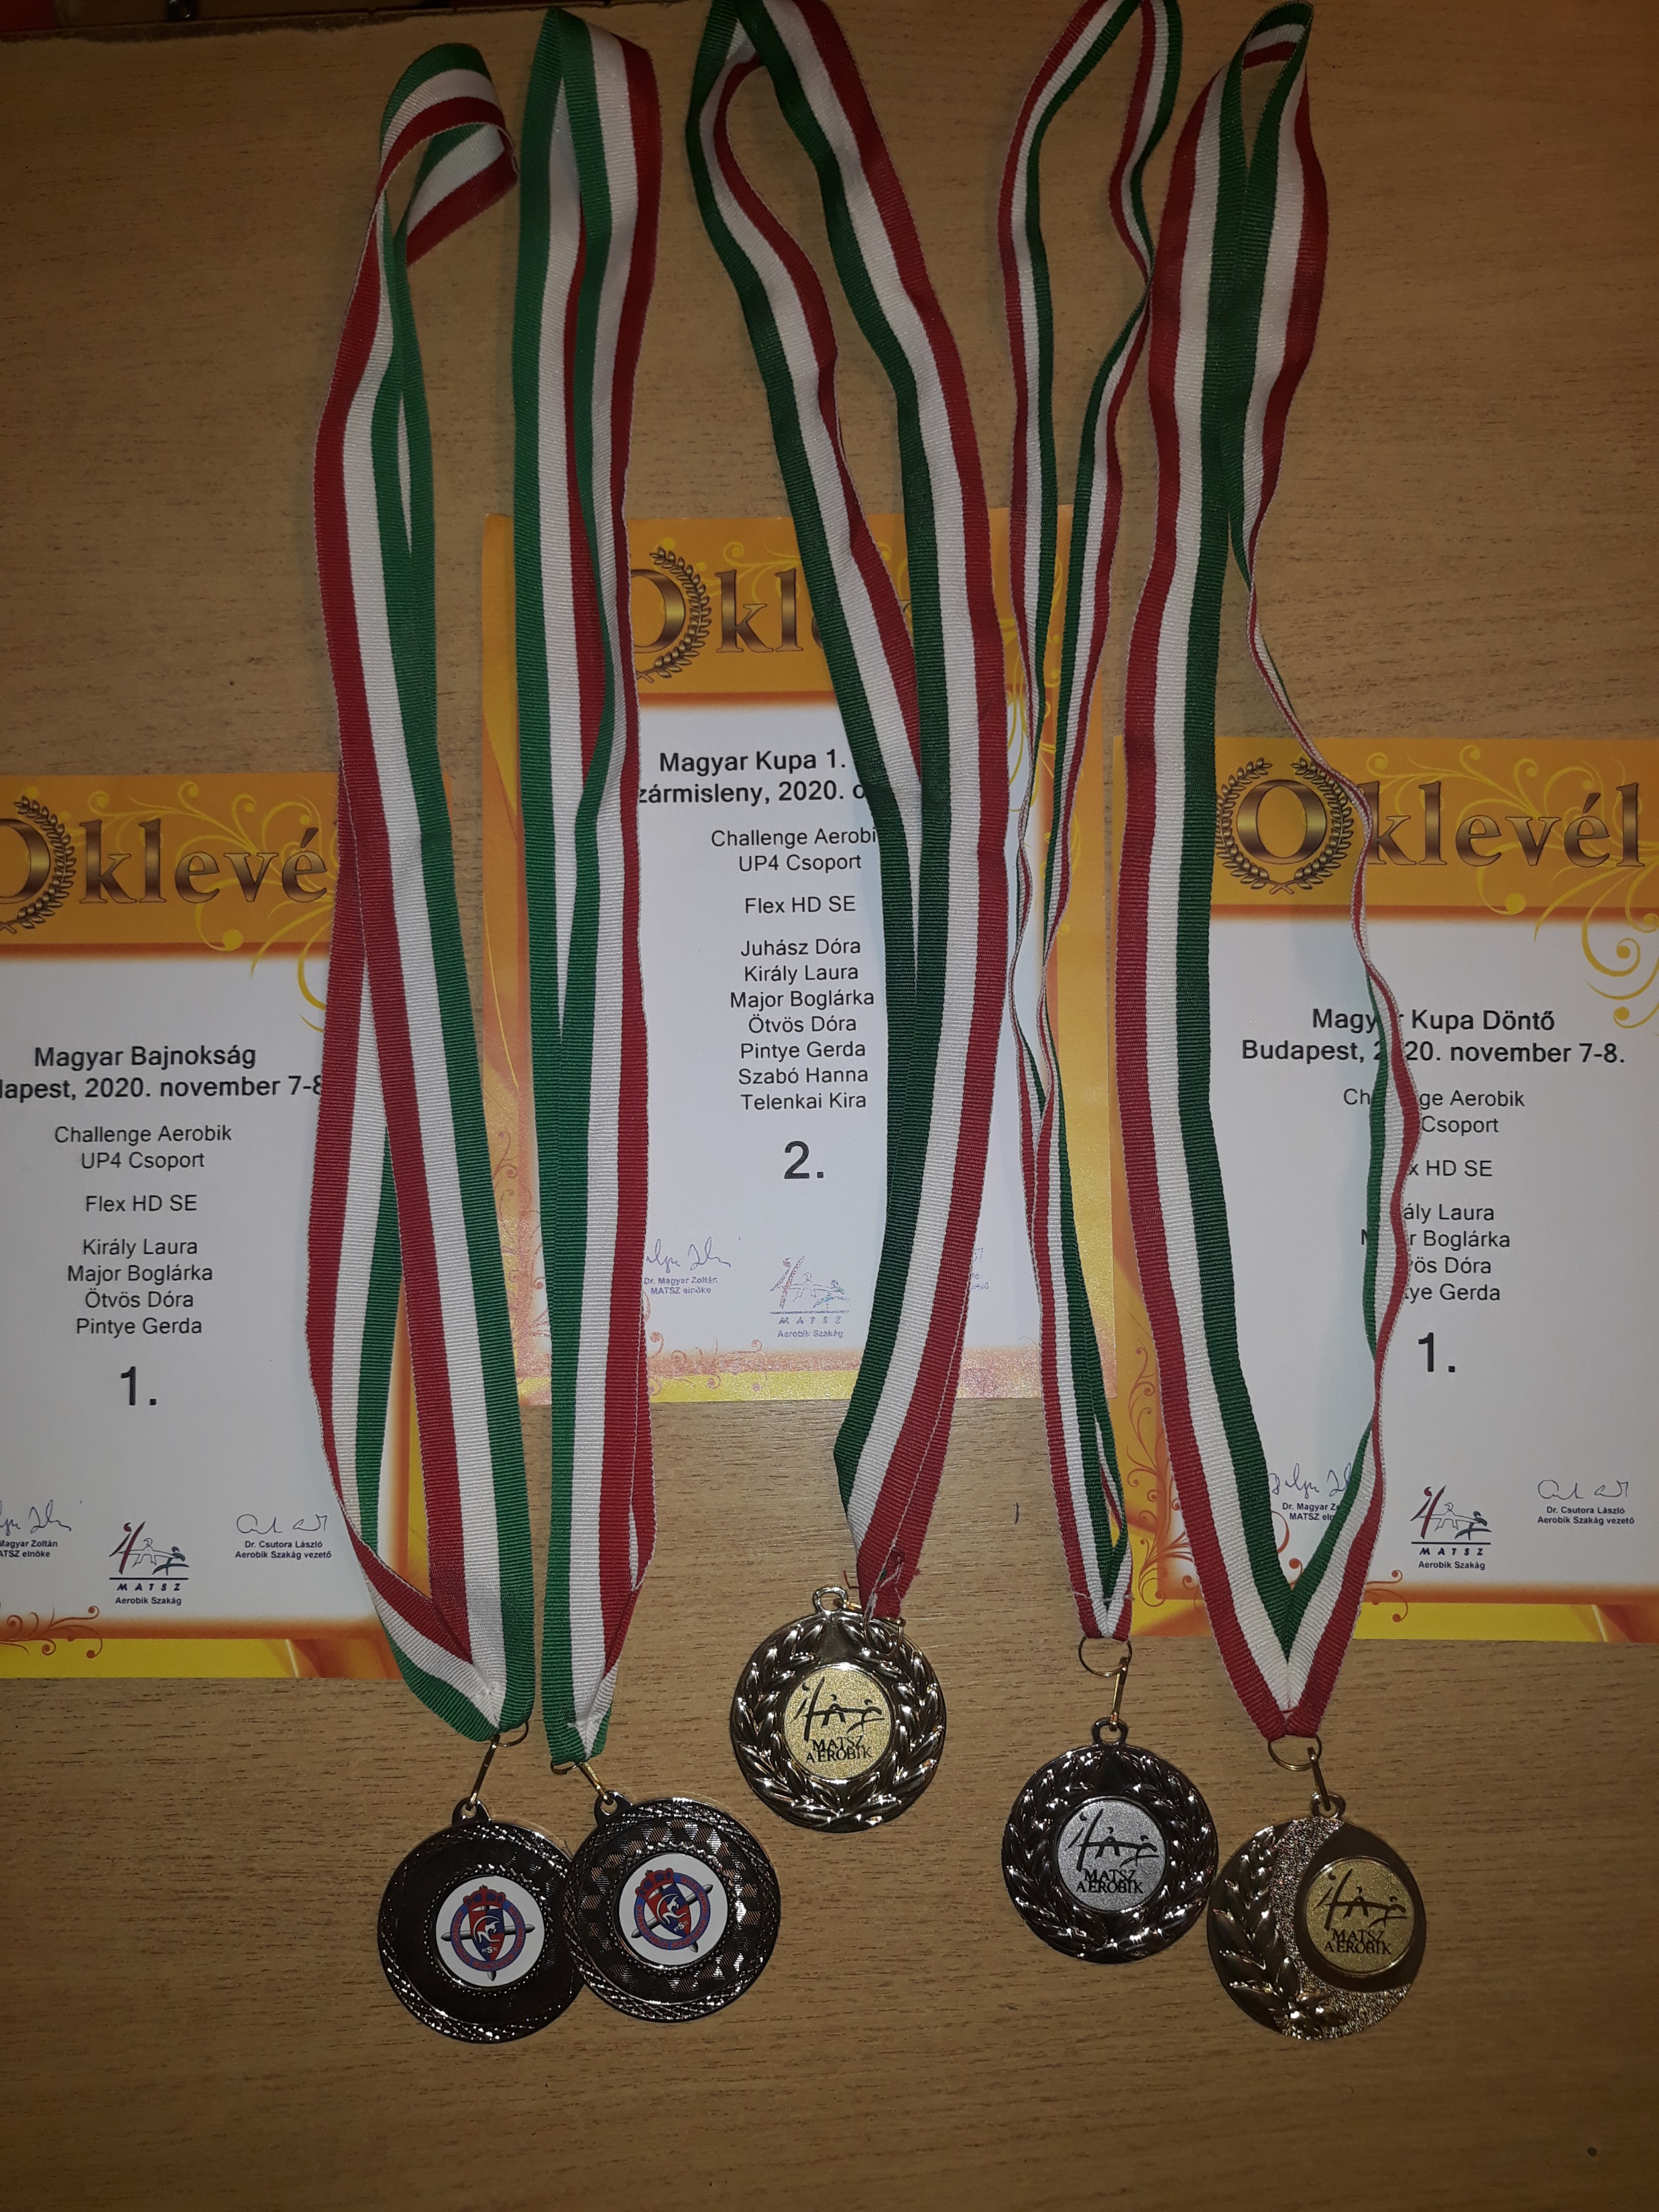
Király Laura: aerobik

Slide 7
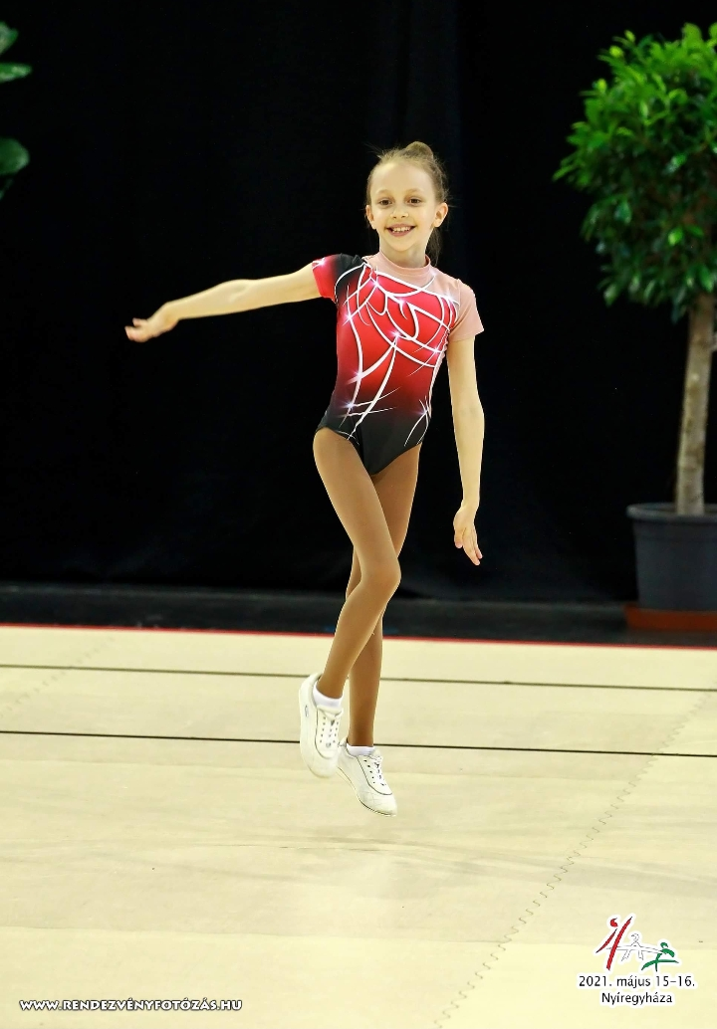
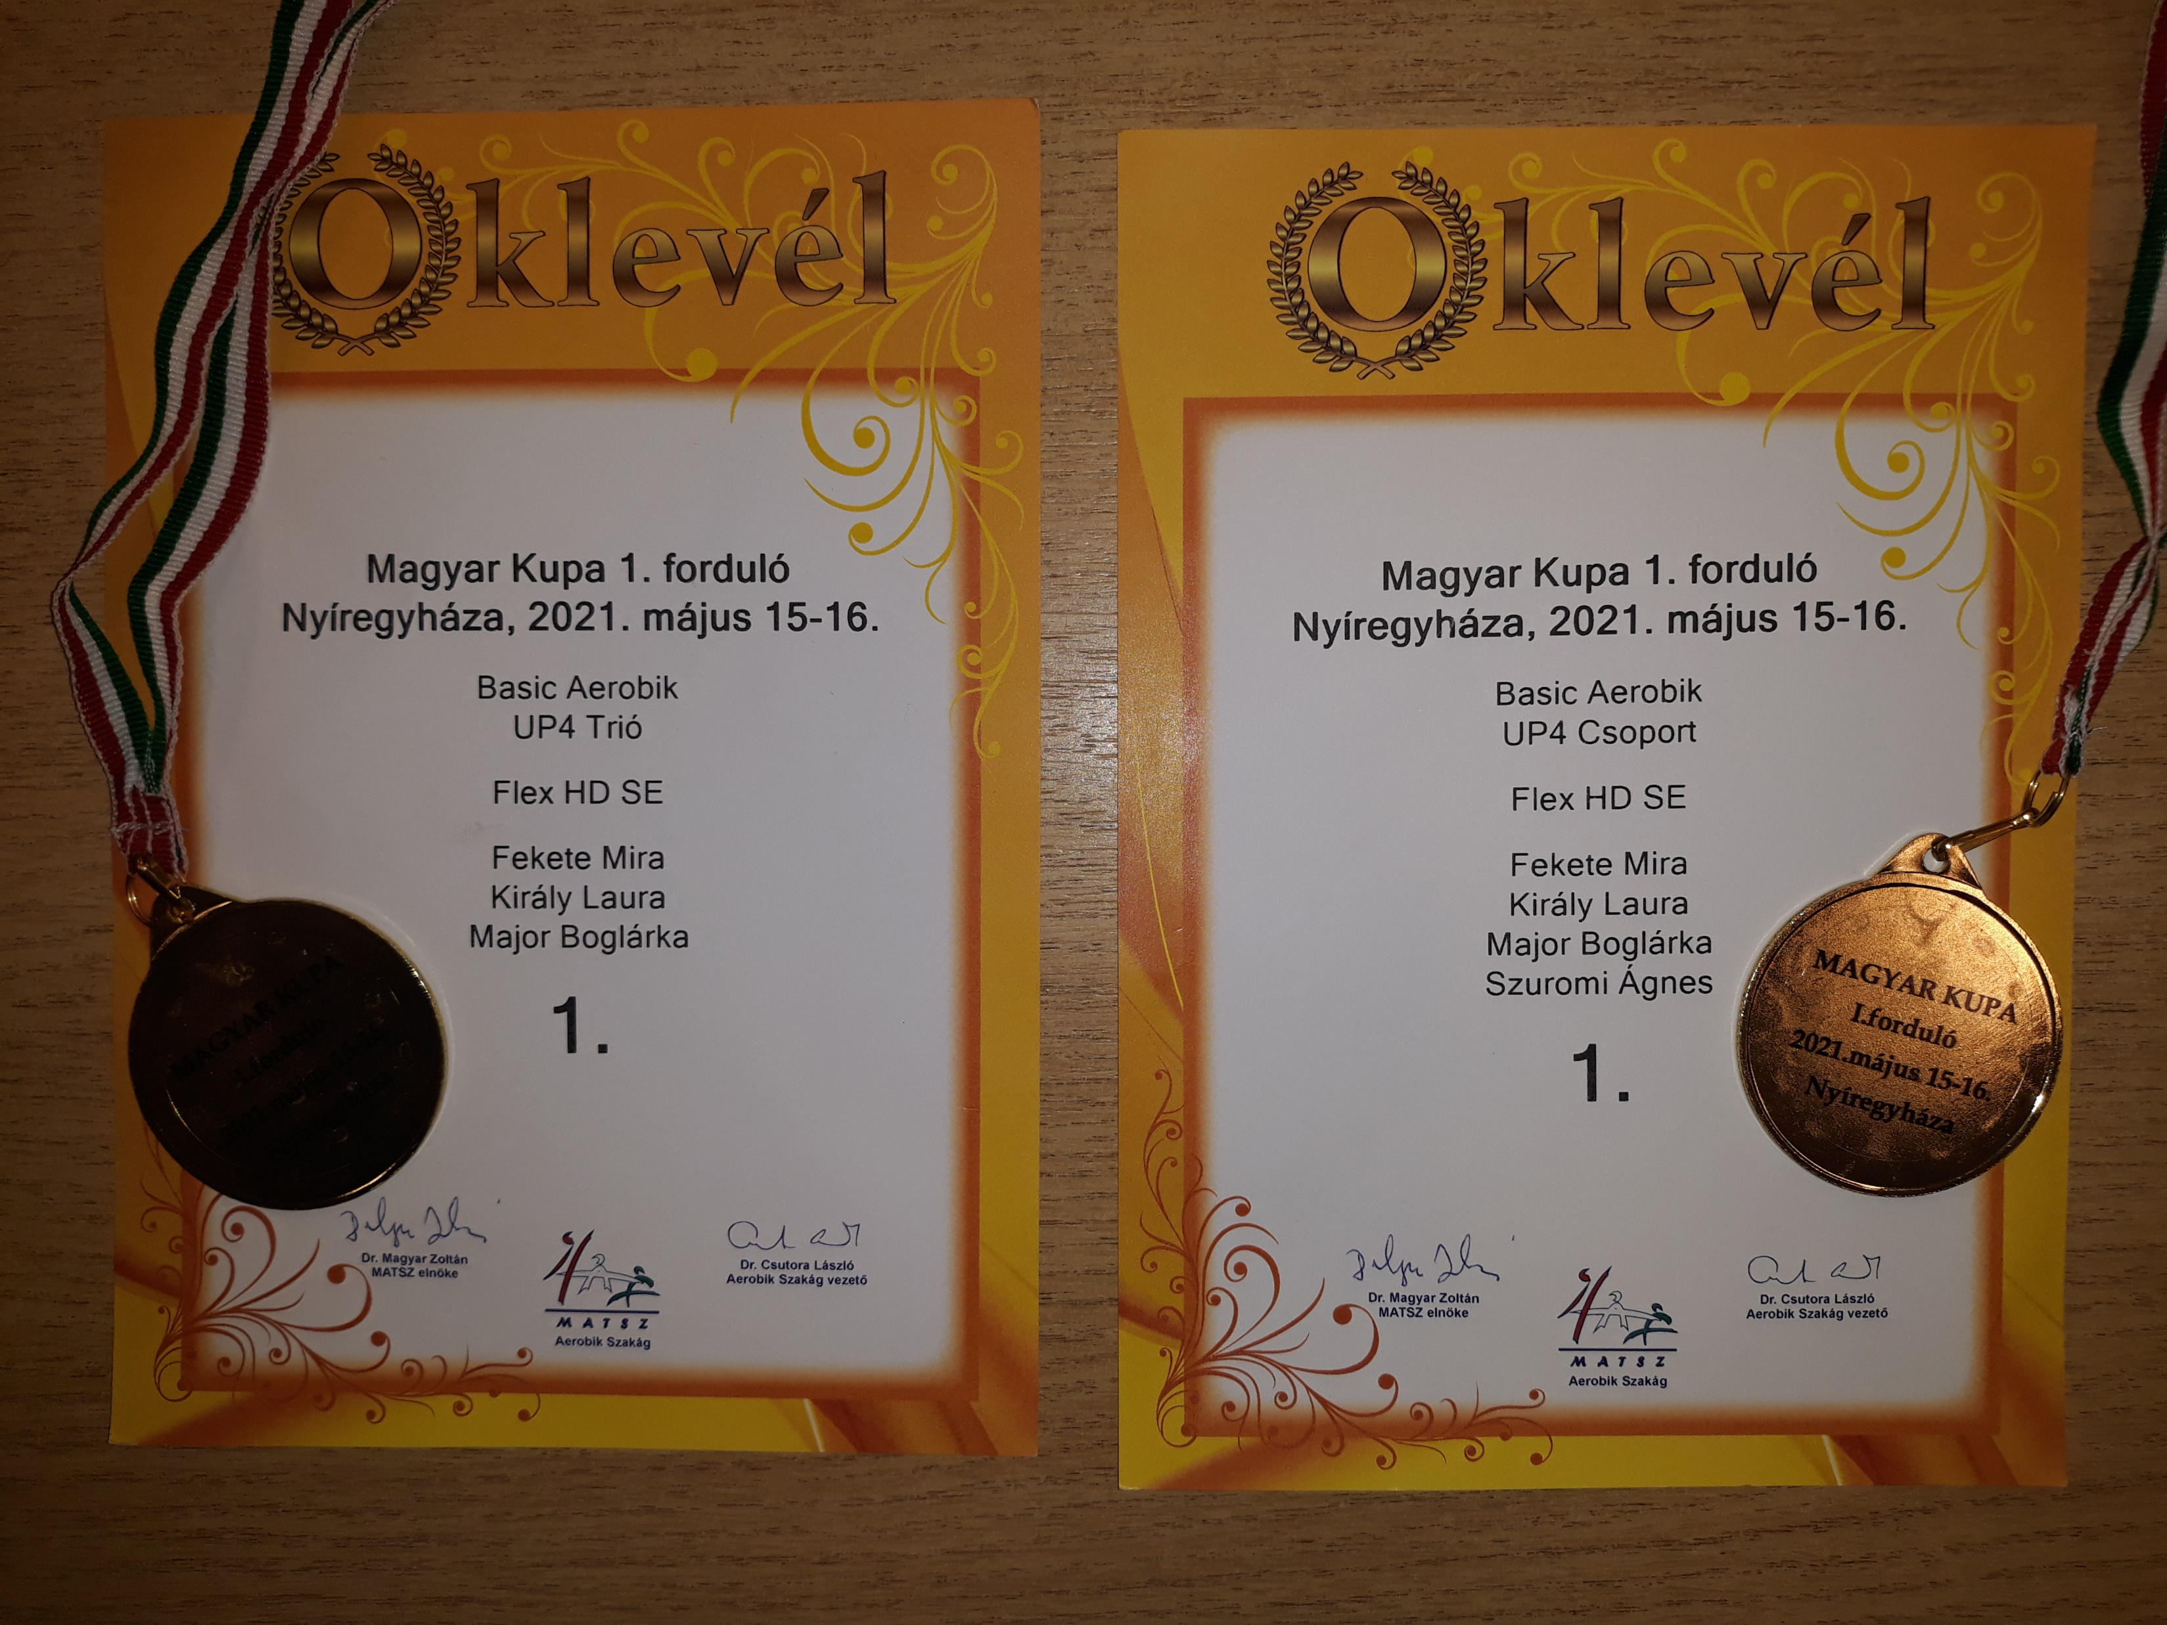
Major Boglárka: aerobik

Slide 8
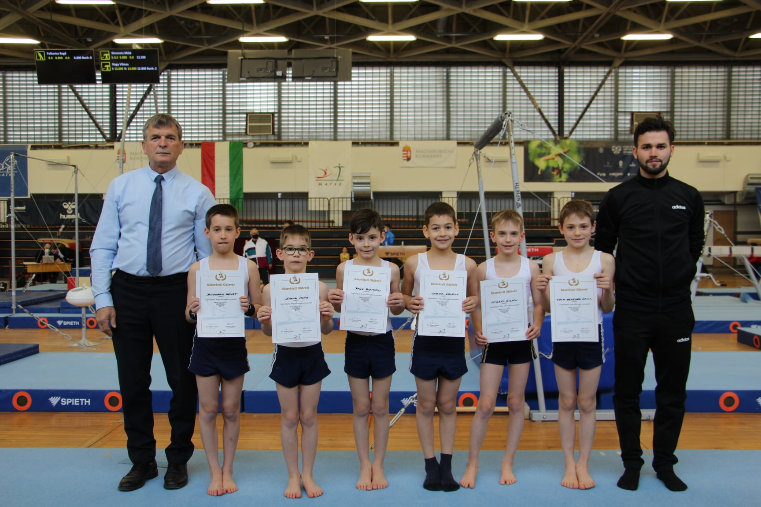
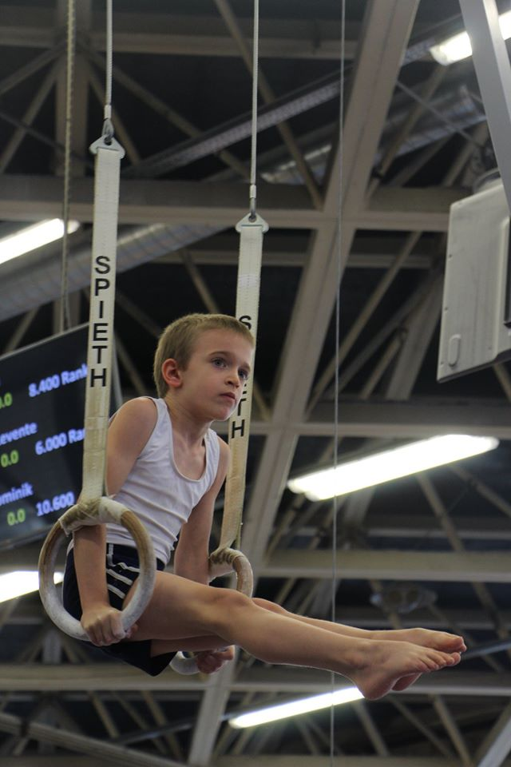
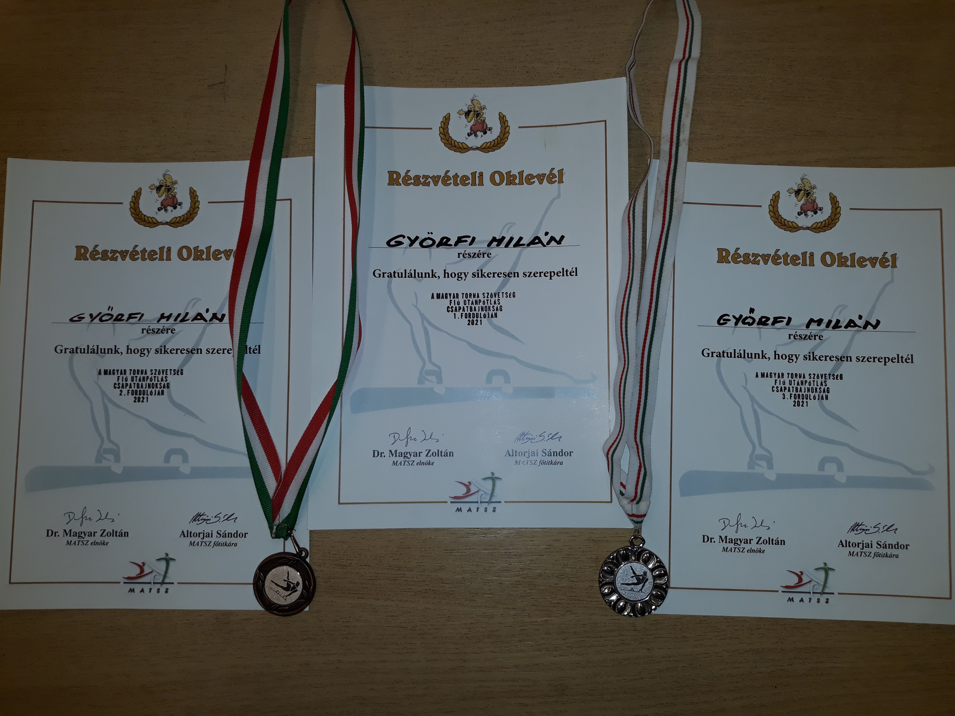
Győrfi Milán: torna

Slide 9
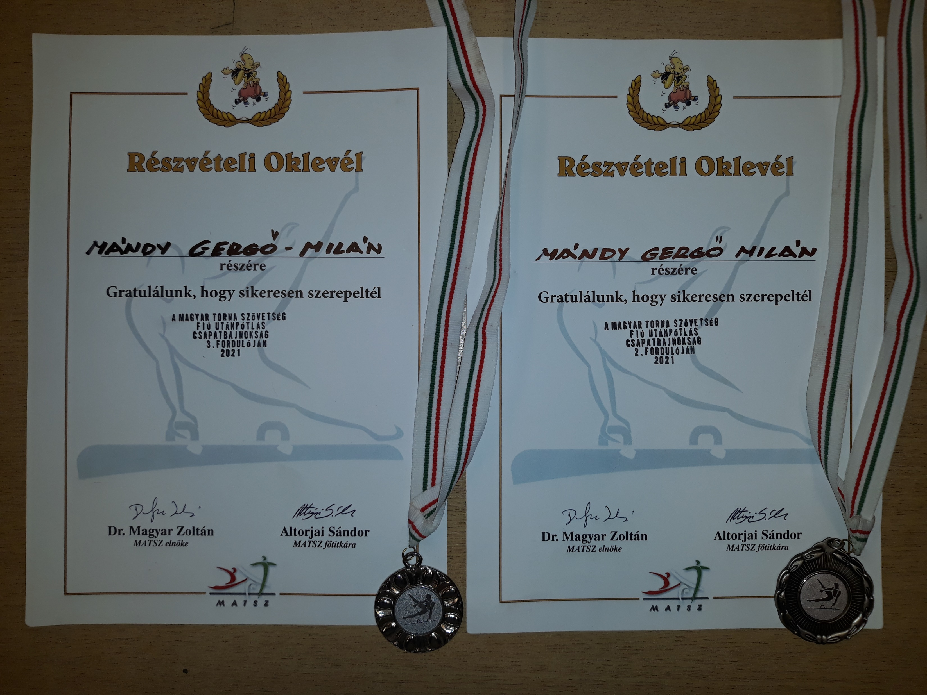
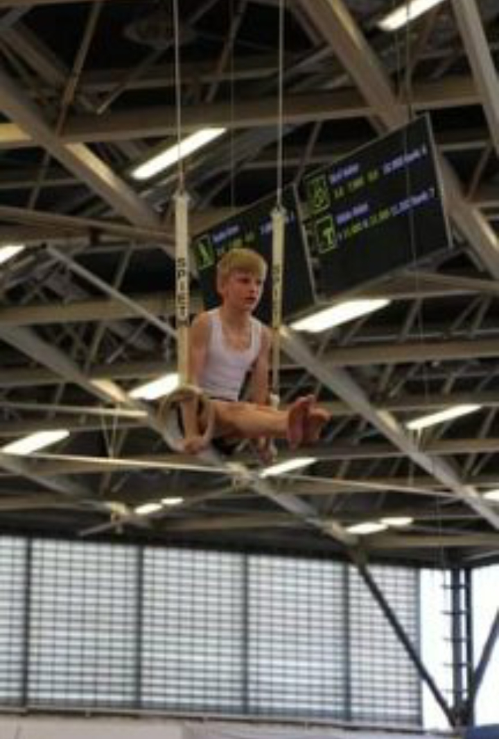
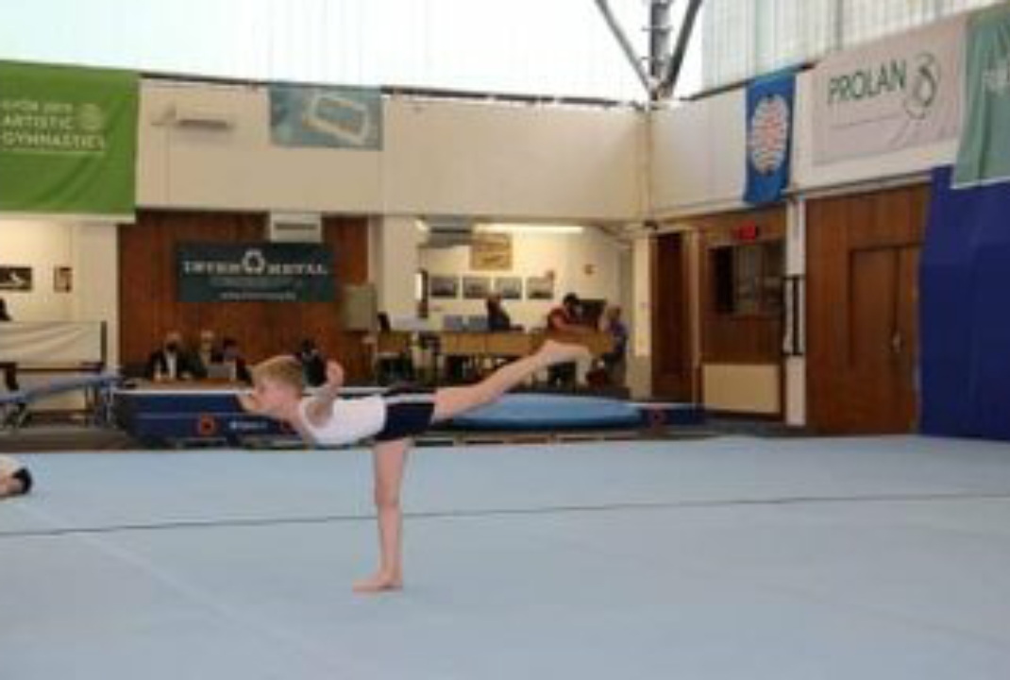
Mándy Gergő: torna

Slide 10
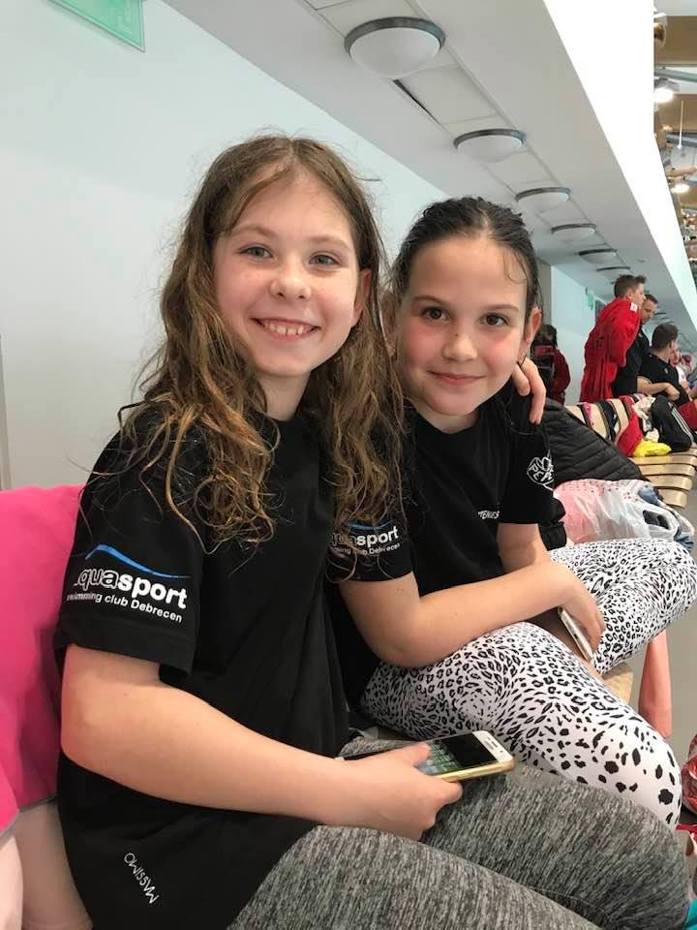
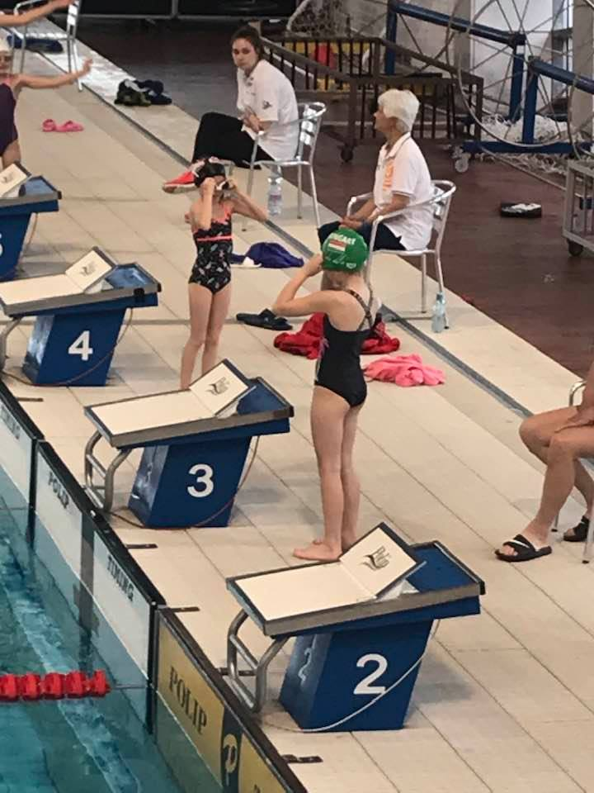
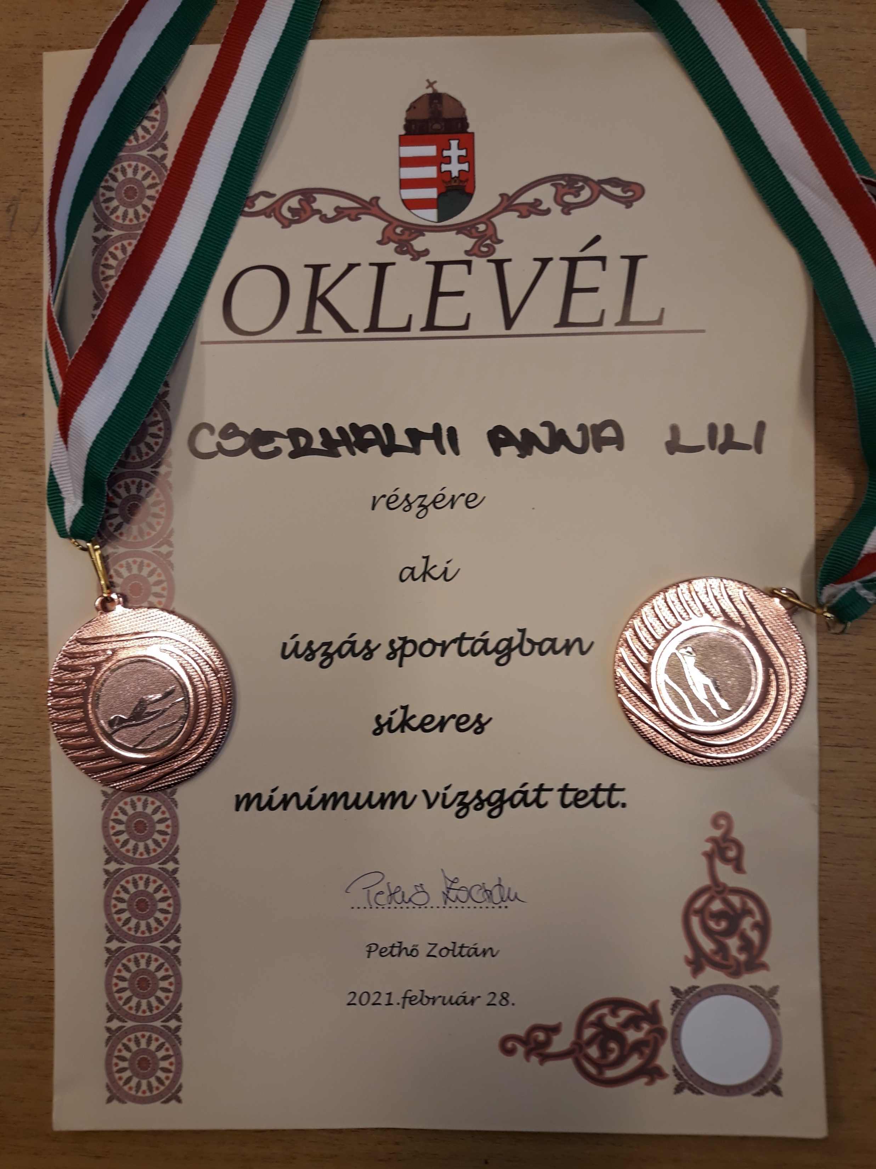
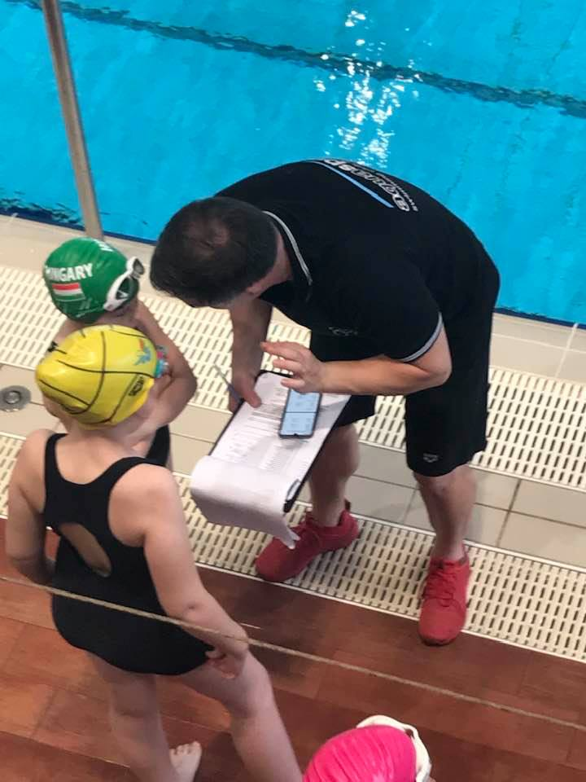
Cserhalmi Anna Lili: úszás

Slide 11
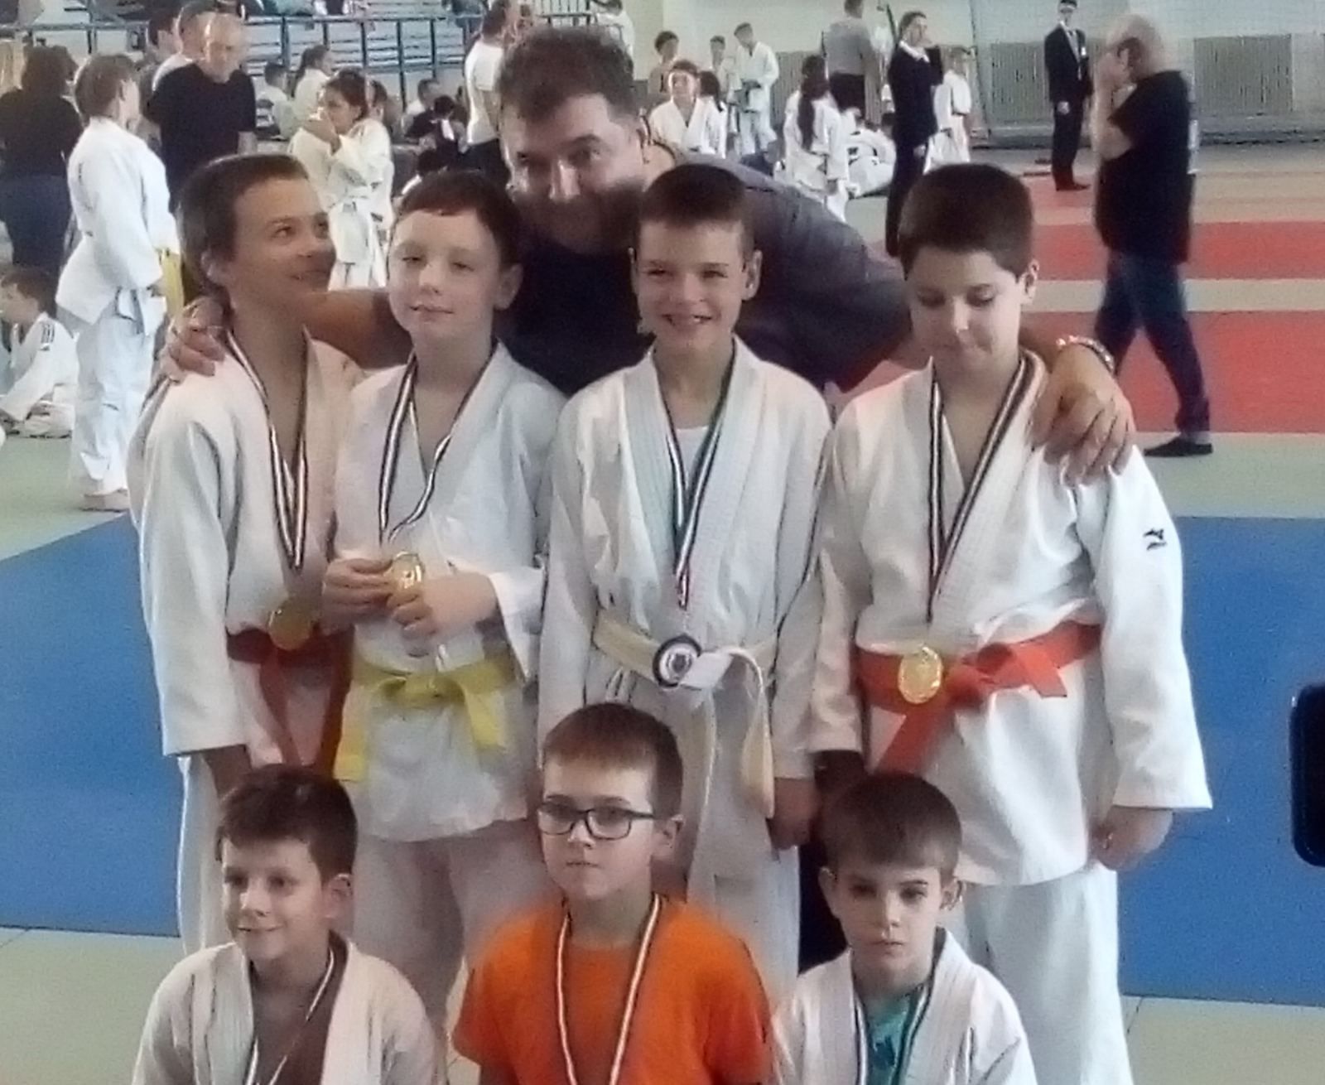
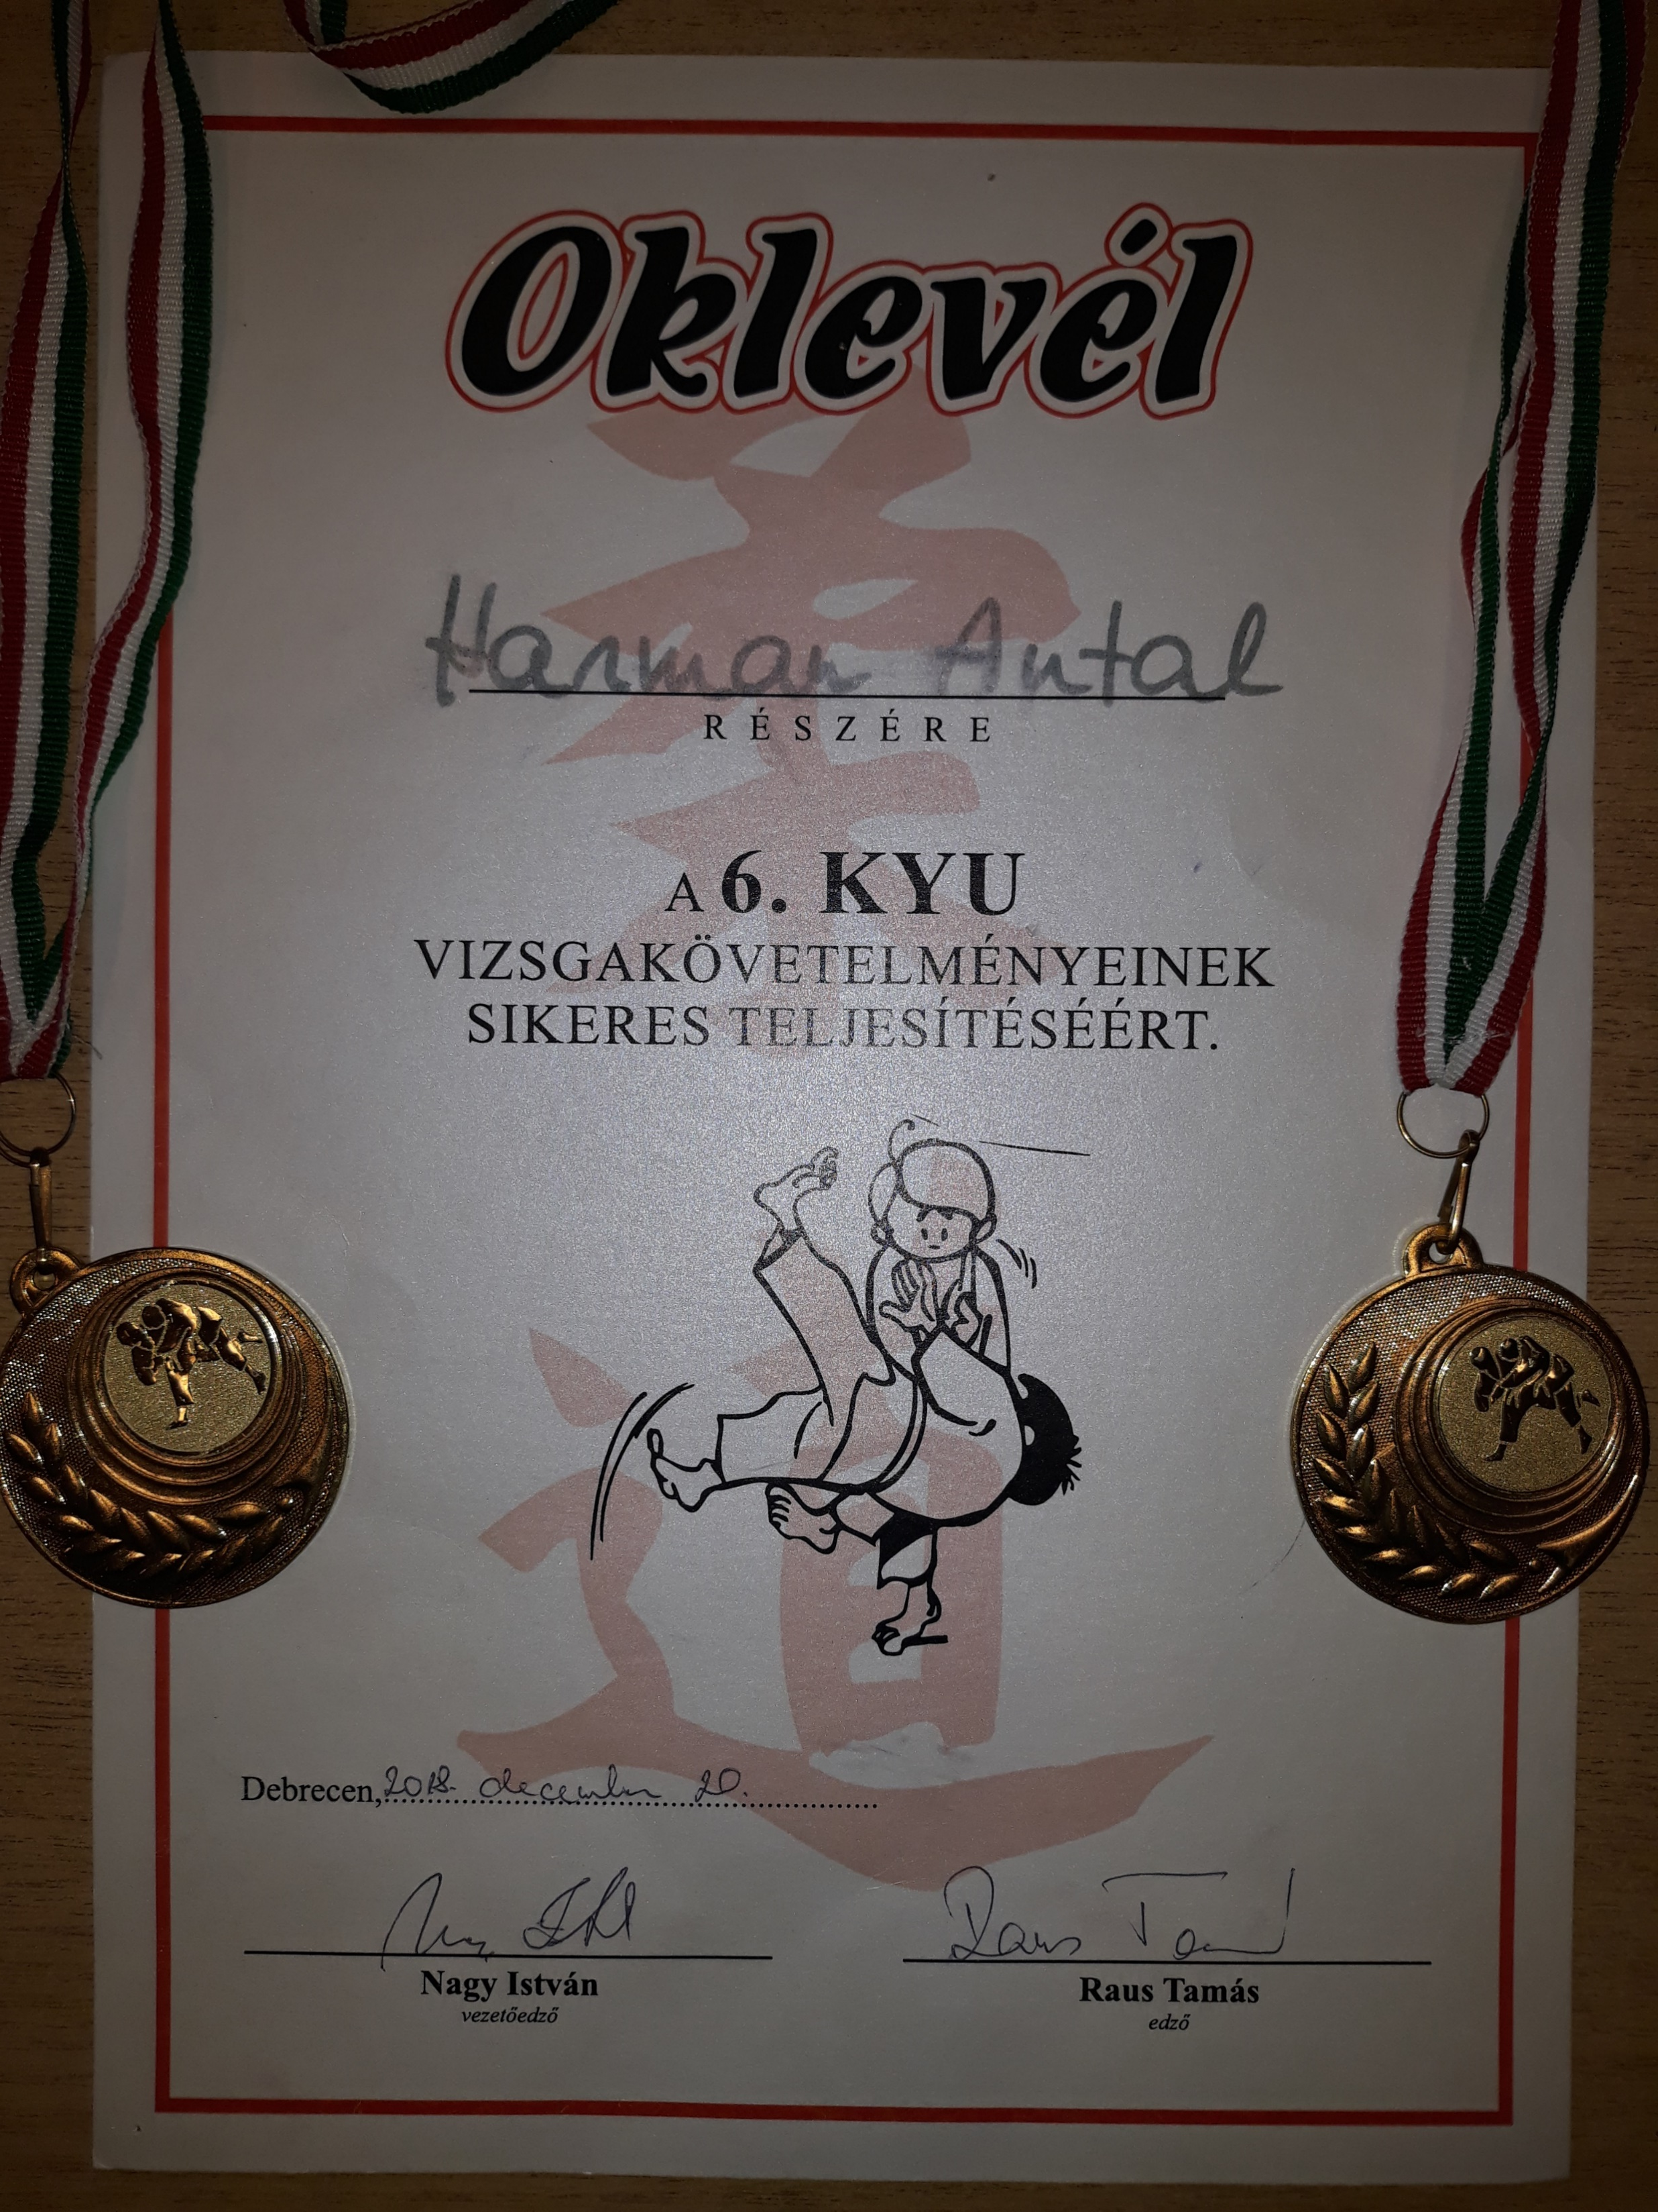
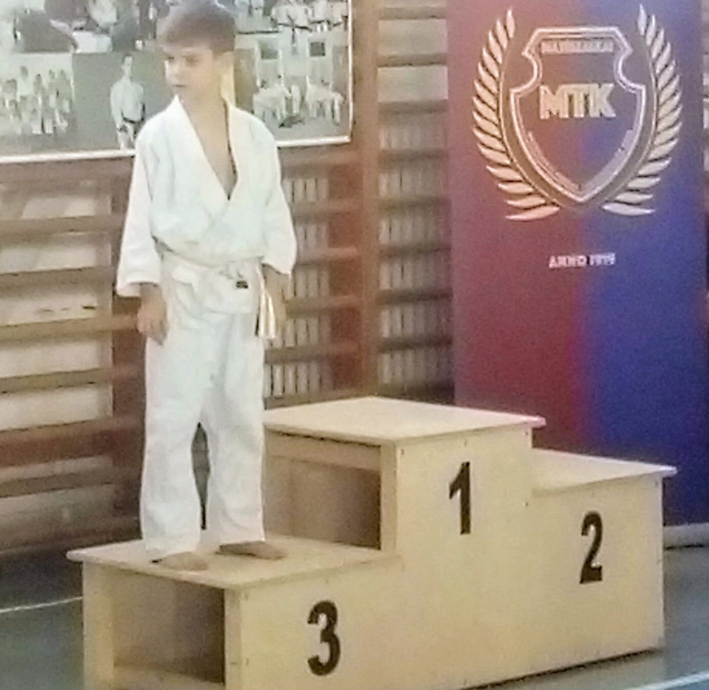
Harman Antal

Slide 12
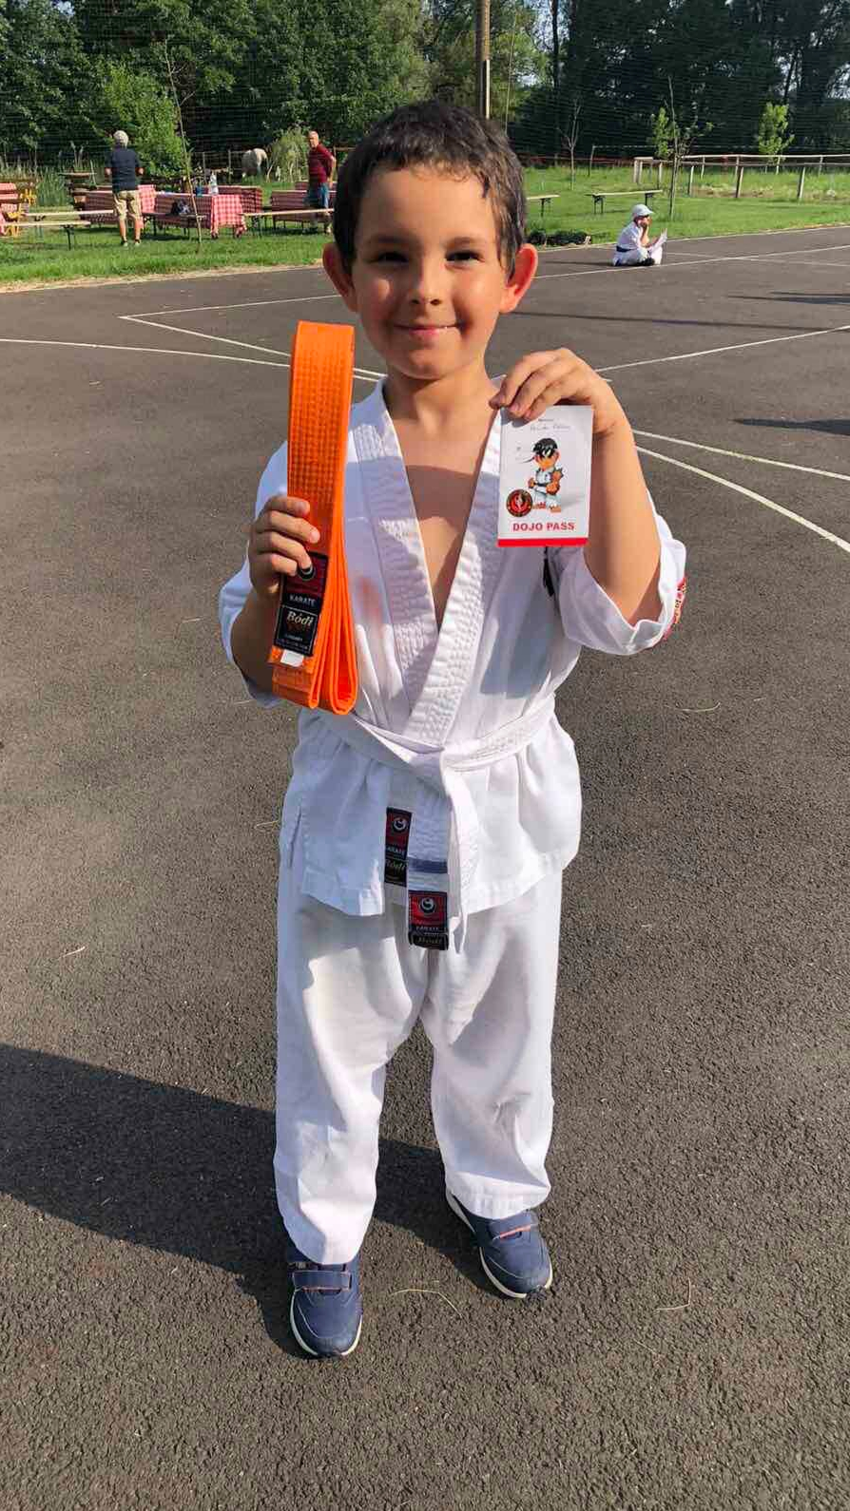
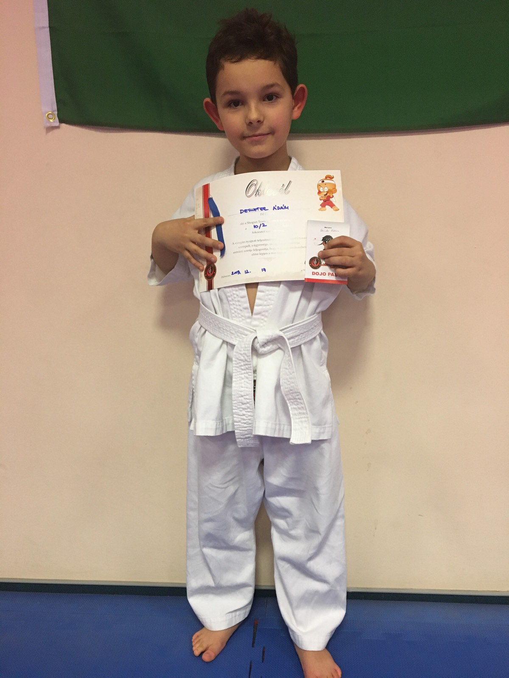
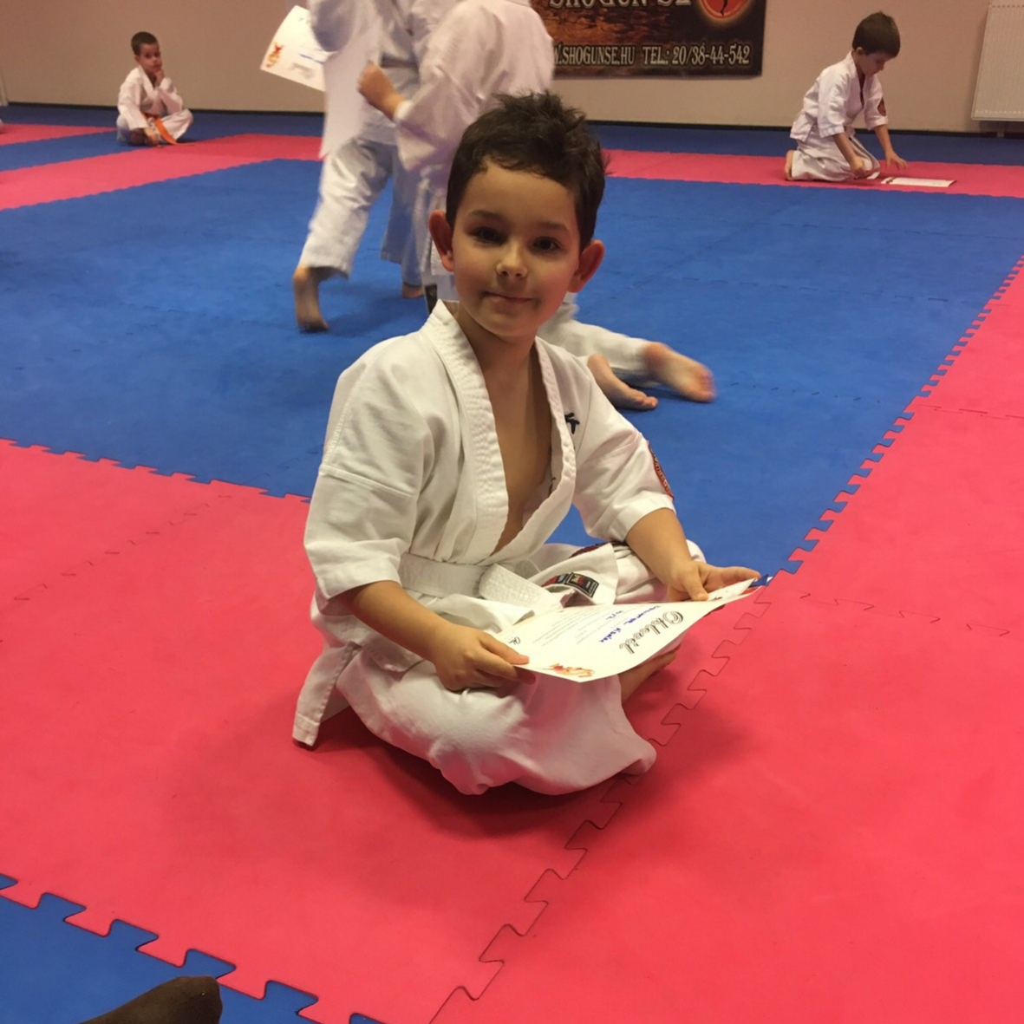
Demeter Ádám

Slide 13
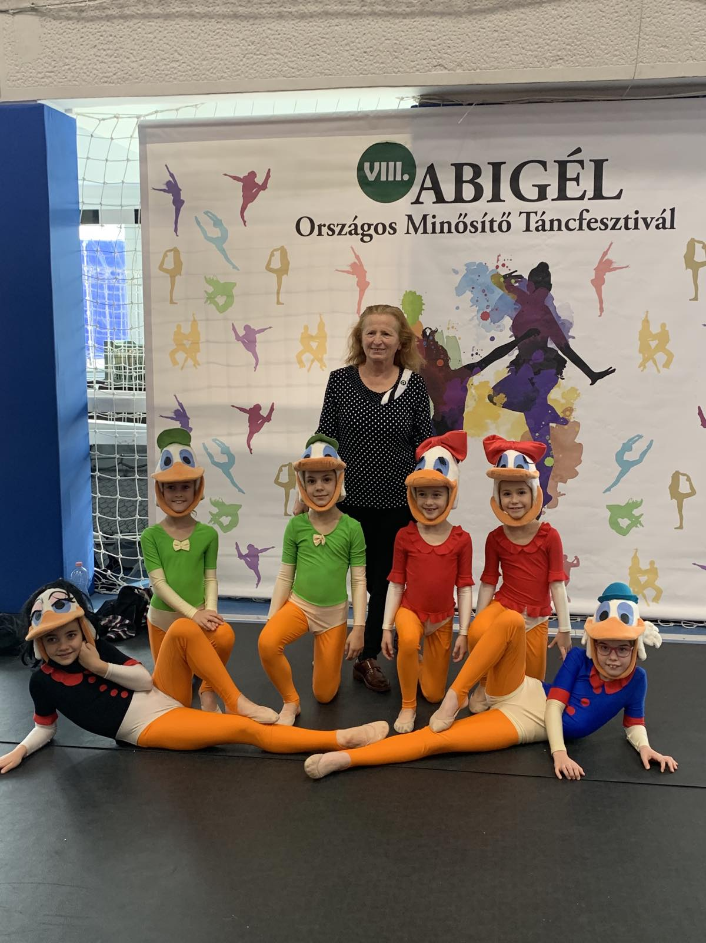
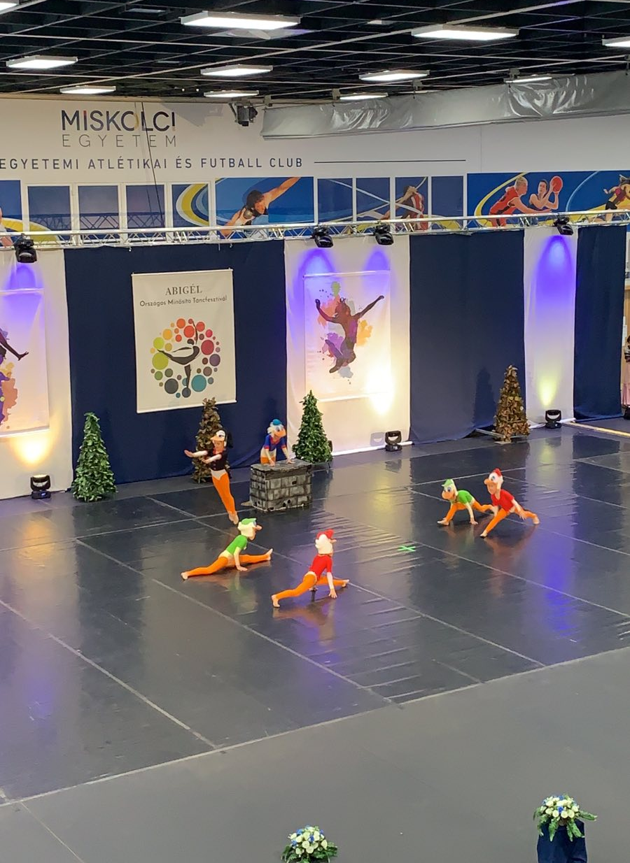
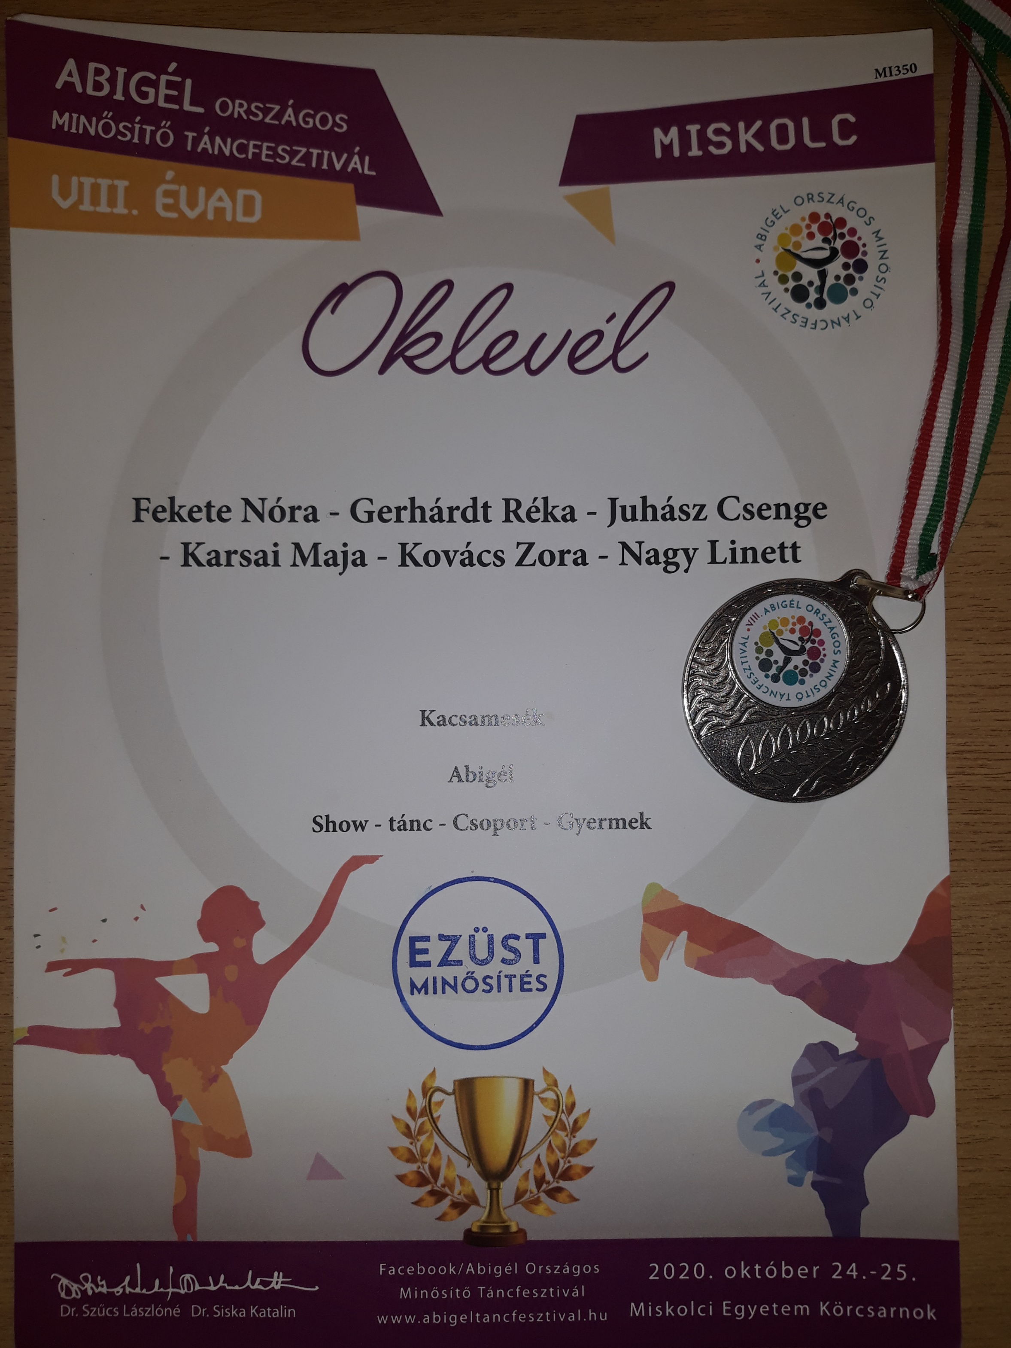
Nagy Linett

